Slide 1
VIDEO PROCESSING CLUSTER
Matteo Rüedi I3BB – 2022/2023
Alessandro Castelli I3BB – 2022/2023
Ewan Borsa I3BB – 2022/2023

Slide 2
INDICE
Introduzione al progetto
Modello di progettazione
Schema di rete
Use case
Implementazione
Mancanze
Conclusioni

Slide 3
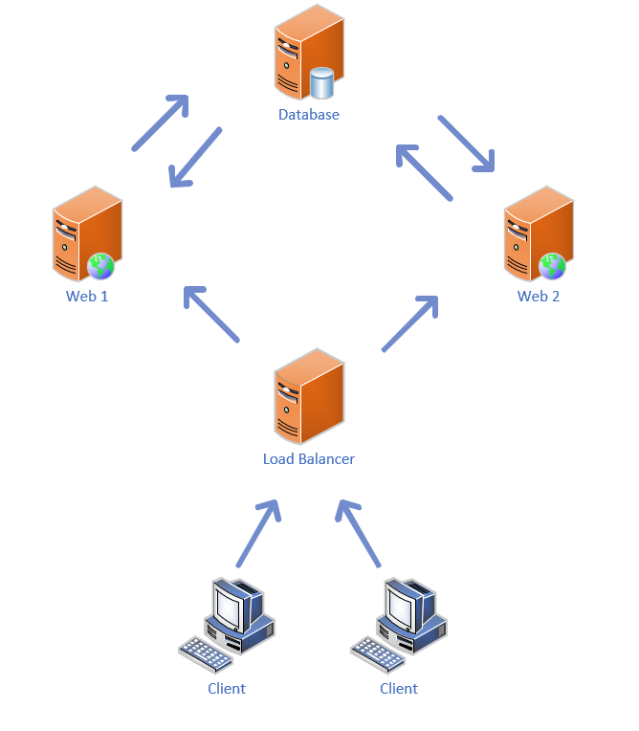
VIDEO PROCESSING CLUSTER
Gestione cluster
Bilanciamento carico CPU
Memoria condivisa
Utilizzo di FFMPEG

Slide 4
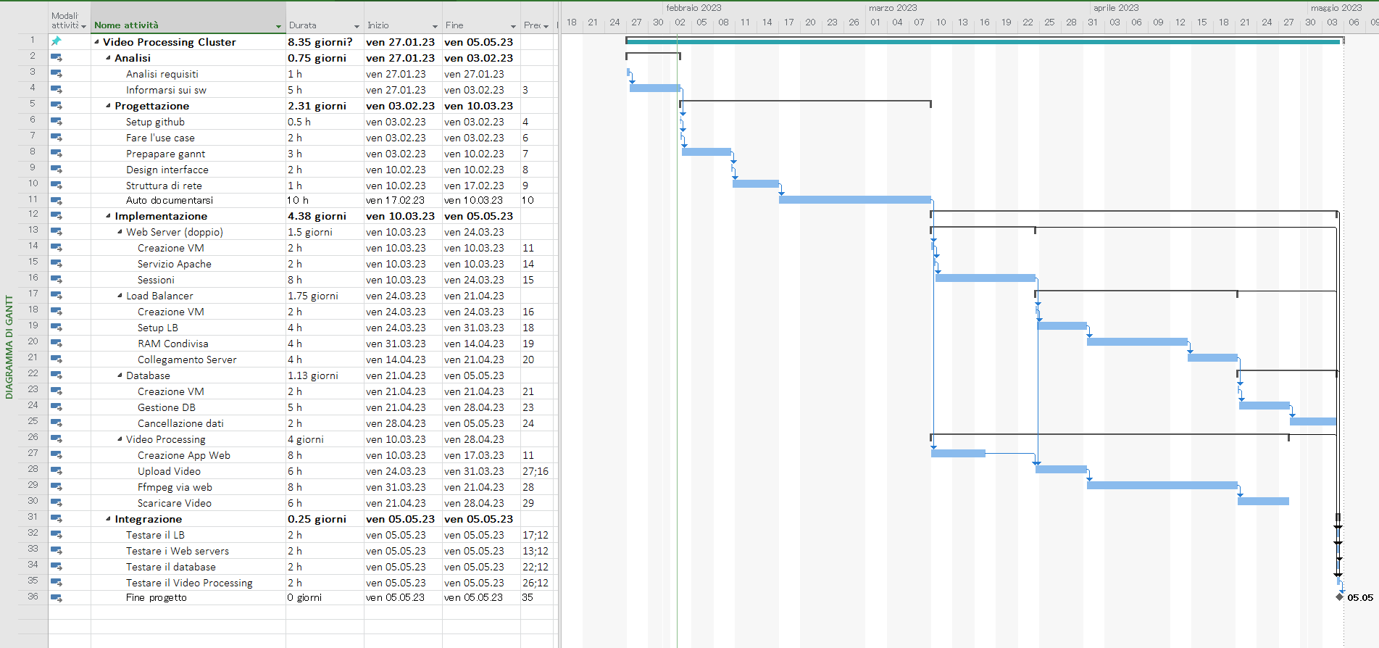
Modello di progettazione

Slide 5
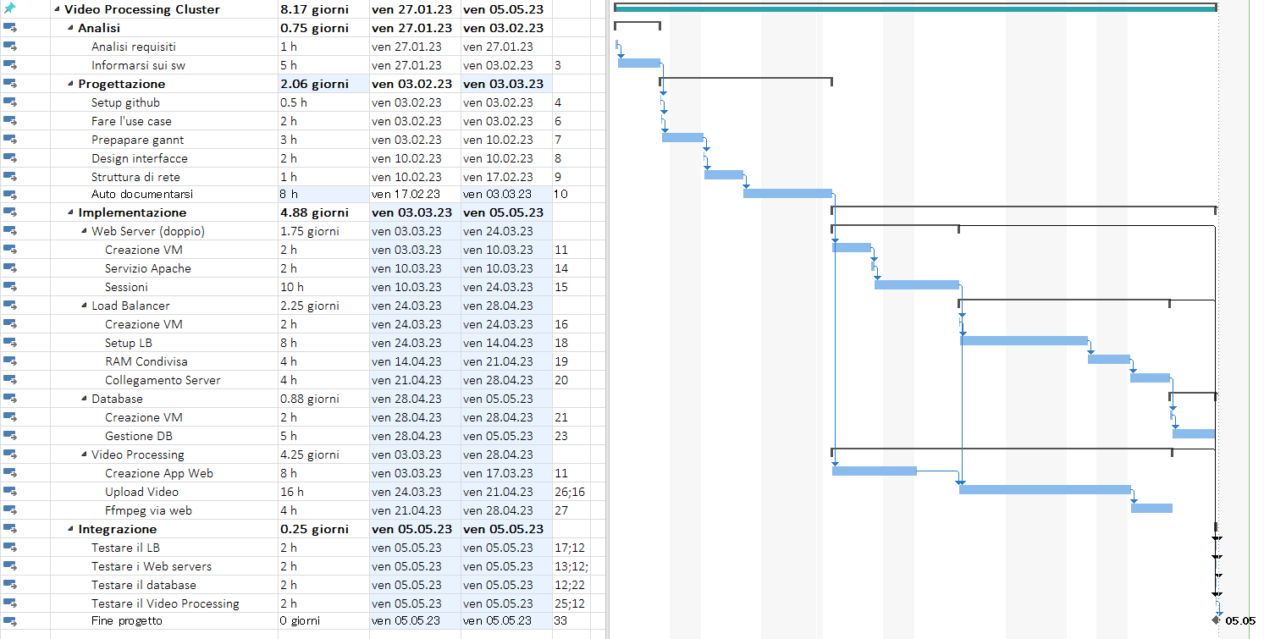
Gantt consuntivo
Diverso dal preventivo
Imprevisti

Slide 6
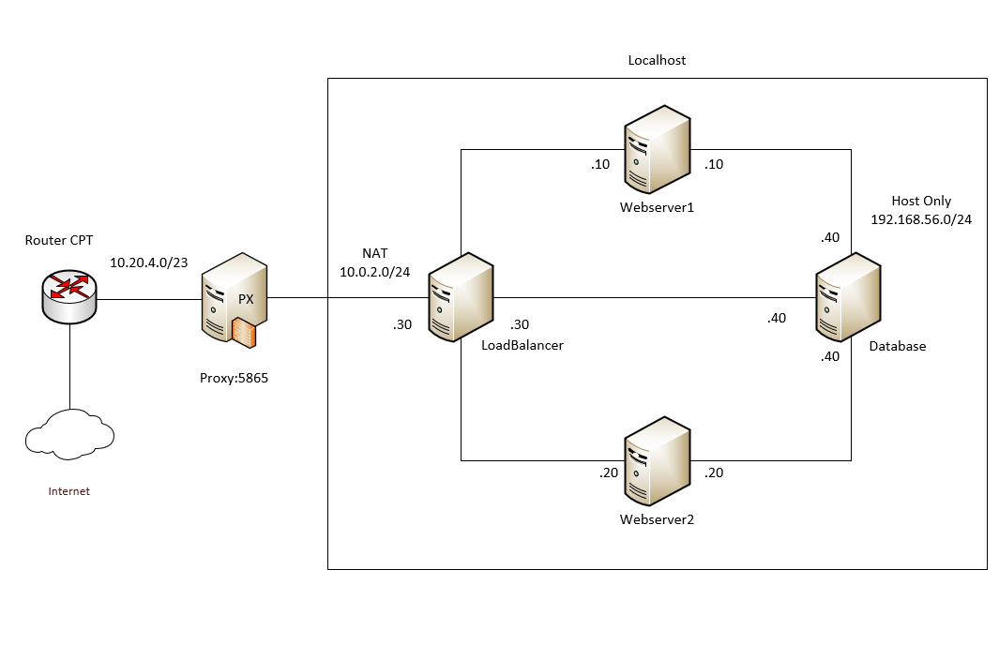
Schema di rete VPC

Slide 7
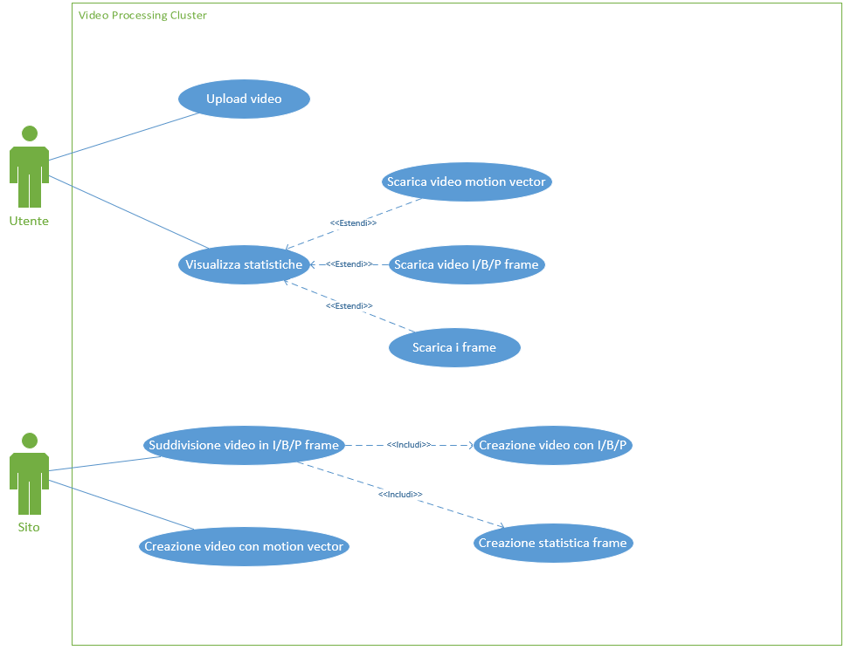
USE CASE

Slide 8
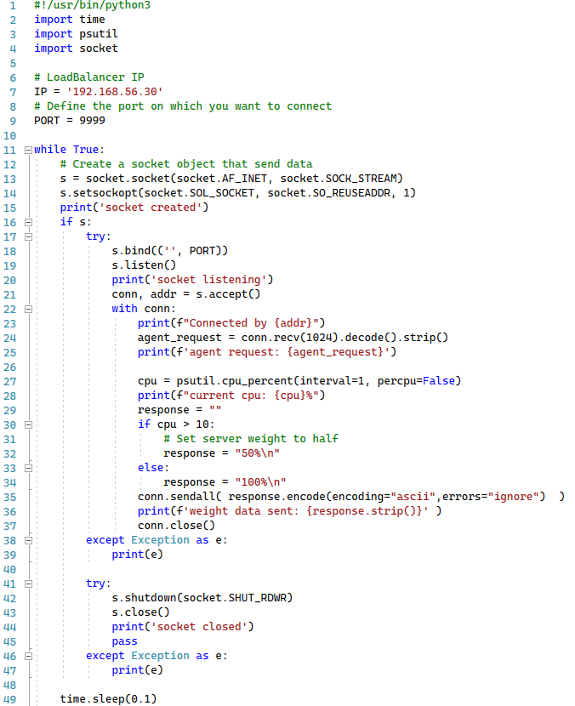
CARICO CPU
Script python
Valore cpu
Manda i dati al LB

Slide 9
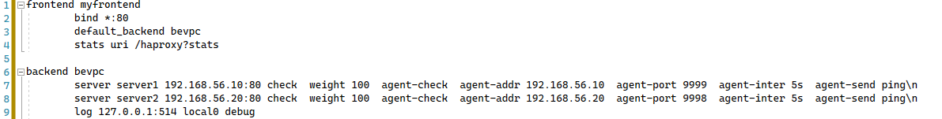
CONFIGURAZIONE LB
Imposta il peso
Agente
In ascolto

Slide 10
FFMPEG
Convertitore video
Percorsi presi dal DB
10

Slide 11
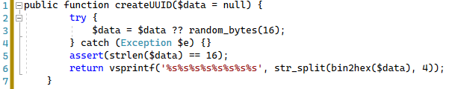
SESSIONI UUID
Utilizzo DB
Aiuto memcache
Controllo sessione
11

Slide 12
Mancanze Conosciute
mancanze
Cause
Download
Grafico
Log
Eliminazione dati
Vagrant
Upload

Slide 13
ConclusionI
Non soddisfattI
Conoscenze
GESTIONE DELLA DOCUMENTAZIONE

Slide 14
GRAZIE Per l’attenzione
Per eventuali domande non esitate a chiedere dopo la demo

